Slide 1
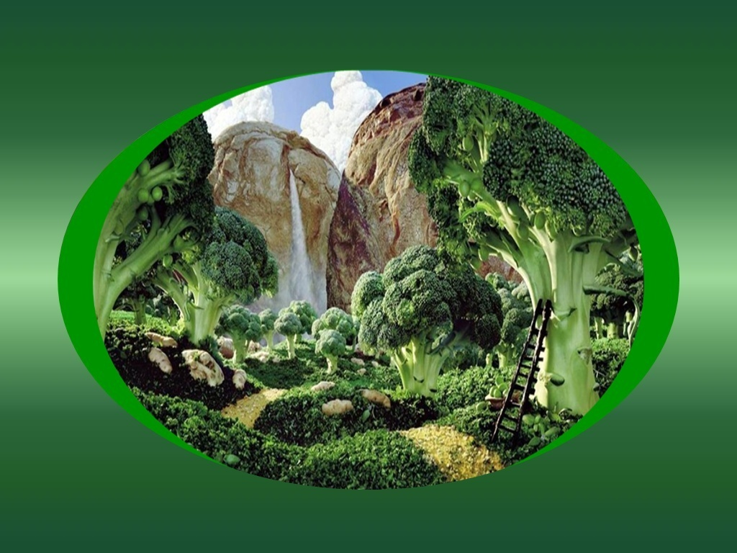
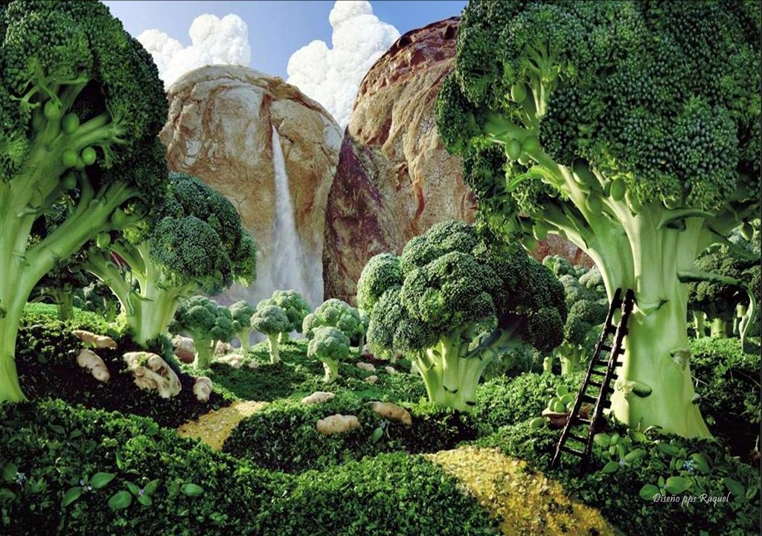
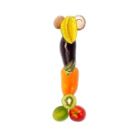
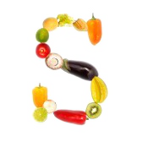
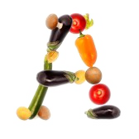
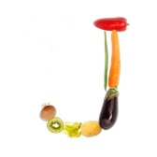
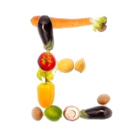
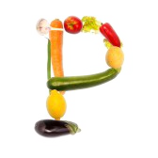
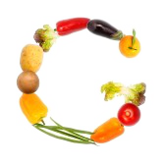
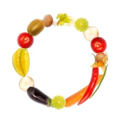
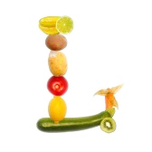
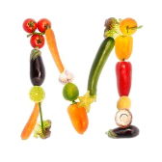

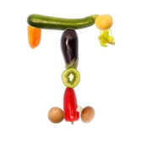


Slide 2
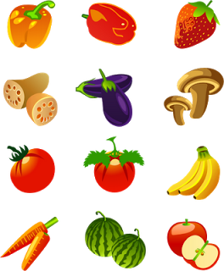
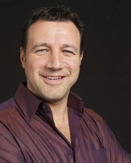
Carl Warner
Esta selección de fotos de Paisajes comestibles están realizados por el fotógrafo londinense Carl Warner es definitivamente algo diferente ¡ todas las fotos son hechas con alimentos frescos! Este artista utiliza una amplia variedad de diferentes ingredientes, tales como embutidos, pescado fresco, frutas, verduras y pan, y construye mundos enteros que se ven increíblemente realista. Su arte de la comida incluyen los buques que navegan hacia el horizonte o que luchan mares tormentosos, la Gran Muralla de China, los bosques y las montañas, y Carl demuestra un ojo increíble para los detalles más pequeños.
Carl ha estado trabajando en la publicidad por más de 25 años, y ha desarrollado su idea de estos paisajes durante los últimos 10 años. Su habilidad sobre la toma de imágenes y el uso de la luz artificial, sin duda, ha ayudado en la toma de las imágenes de la comida se vea tan real
Además de la comida, este artista también utiliza otro medio de imitar paisajes.
Diseño pps Raquel

Slide 3
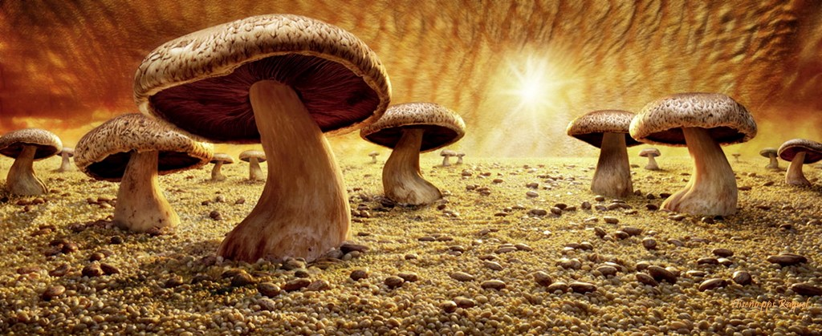

Slide 4
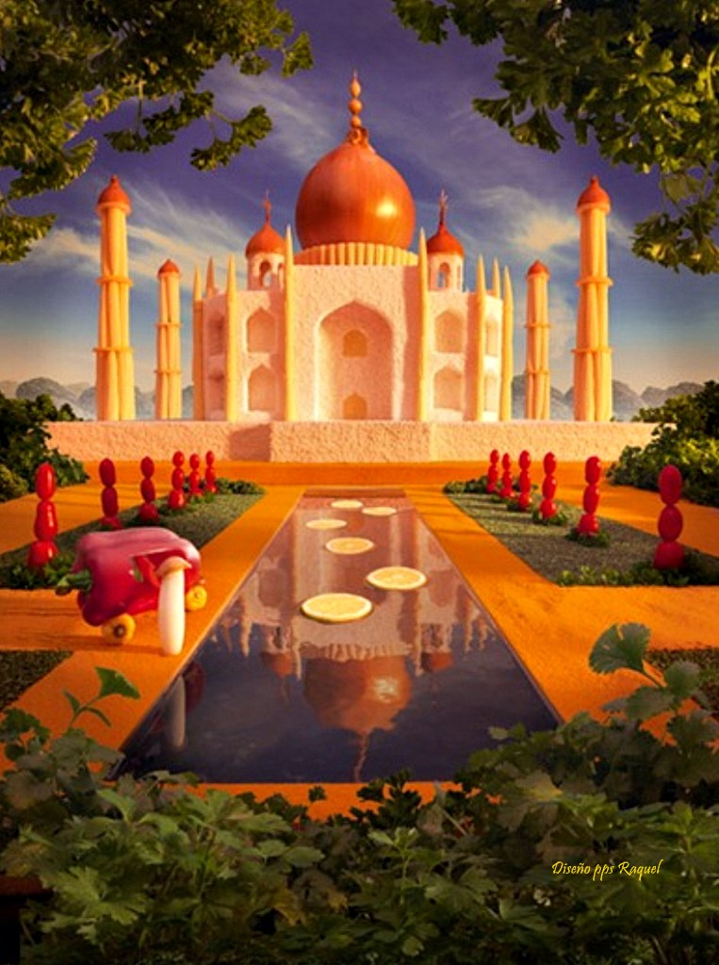

Slide 5
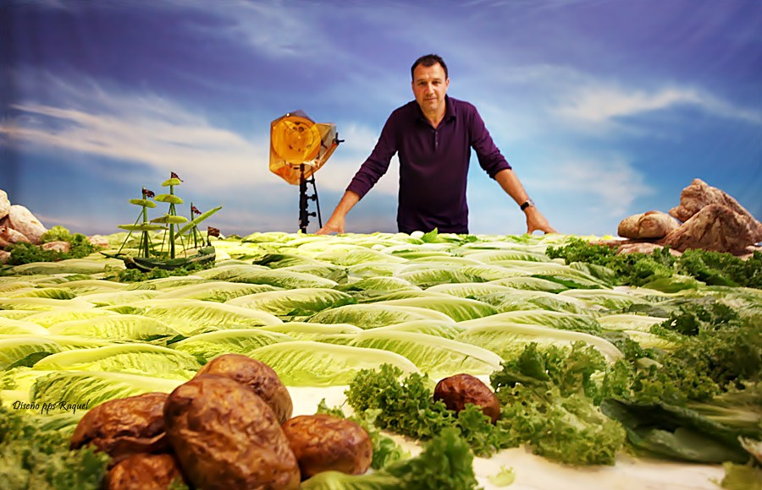

Slide 6
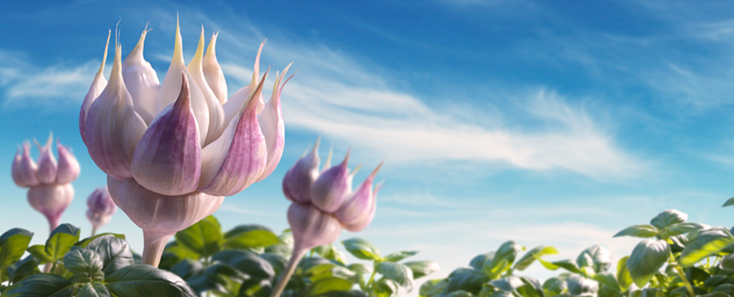
Diseño pps Raquel

Slide 7
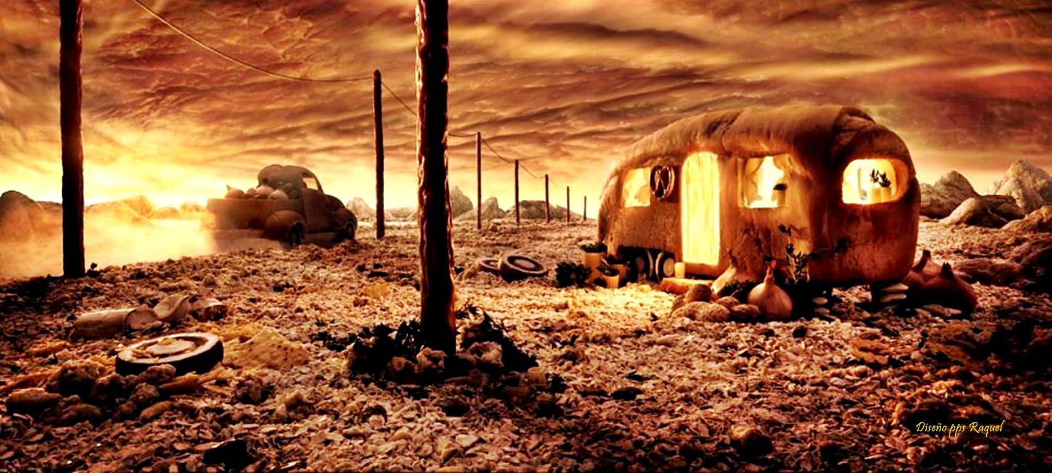

Slide 8
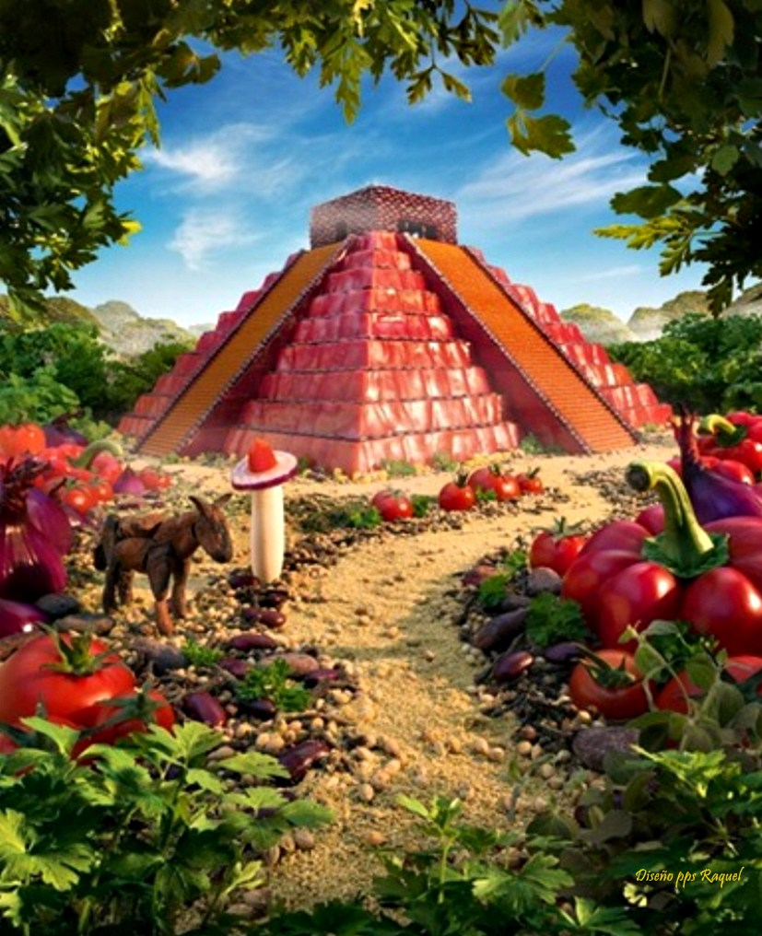

Slide 9
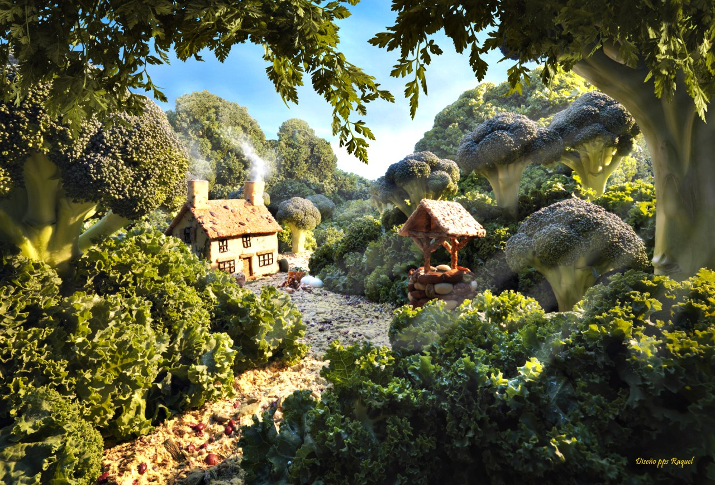

Slide 10
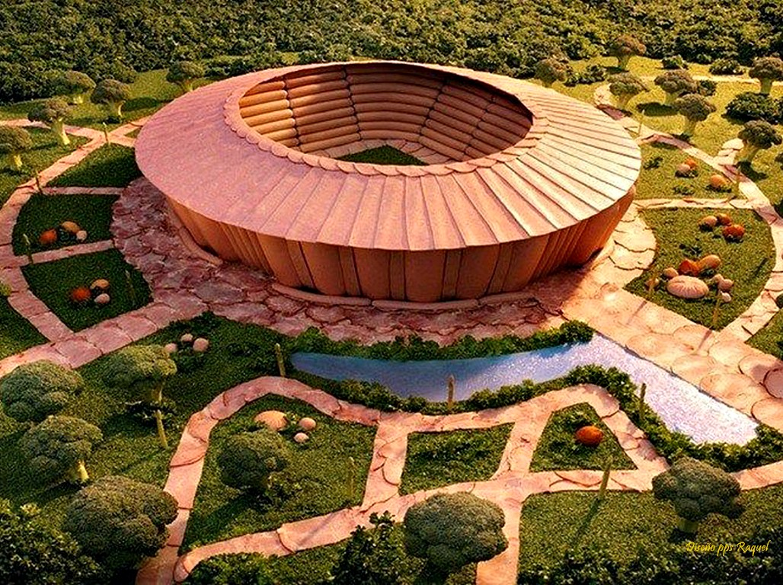

Slide 11
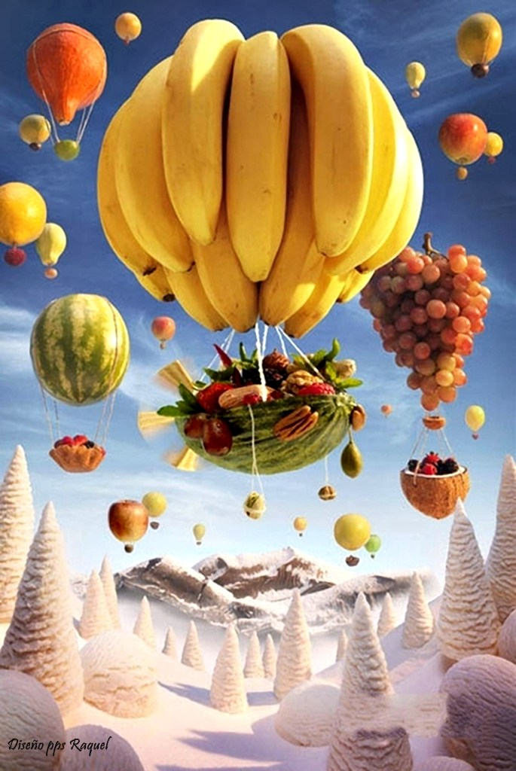

Slide 12
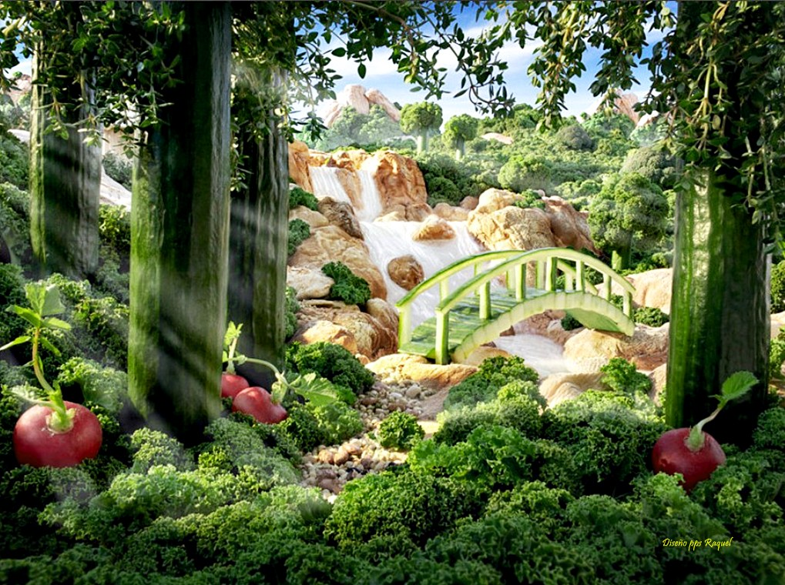

Slide 13
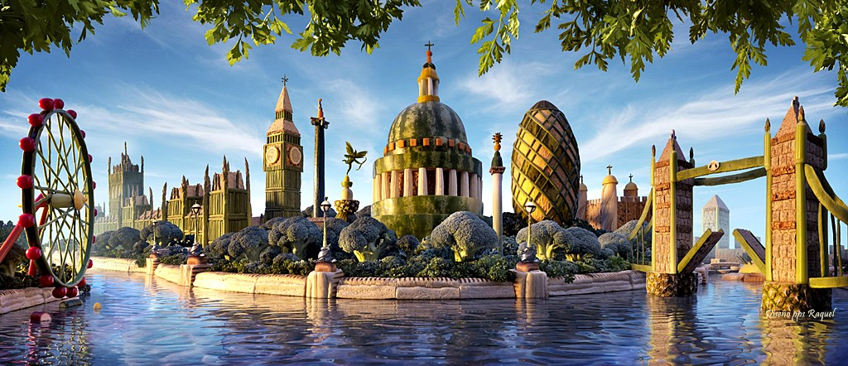

Slide 14
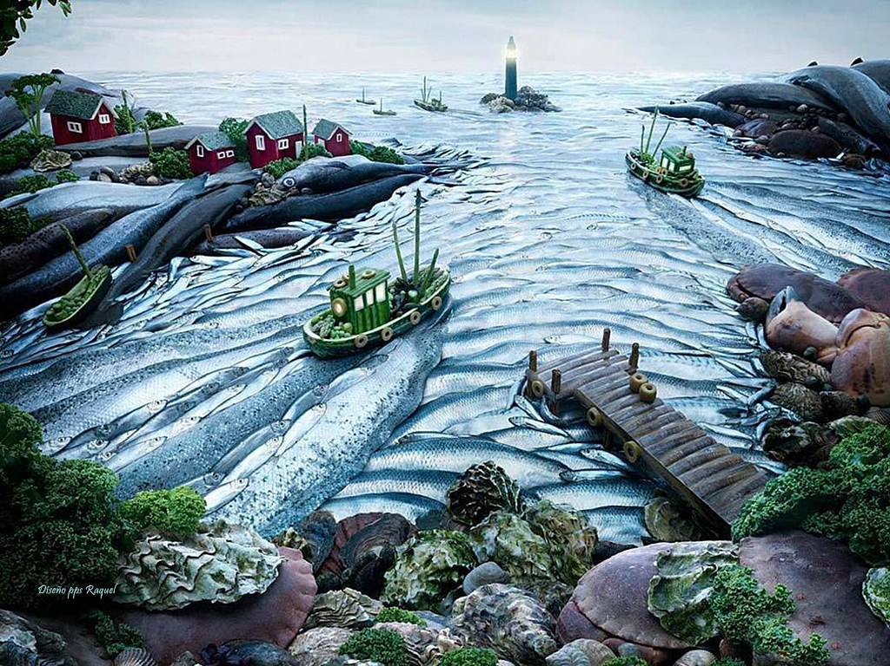

Slide 15
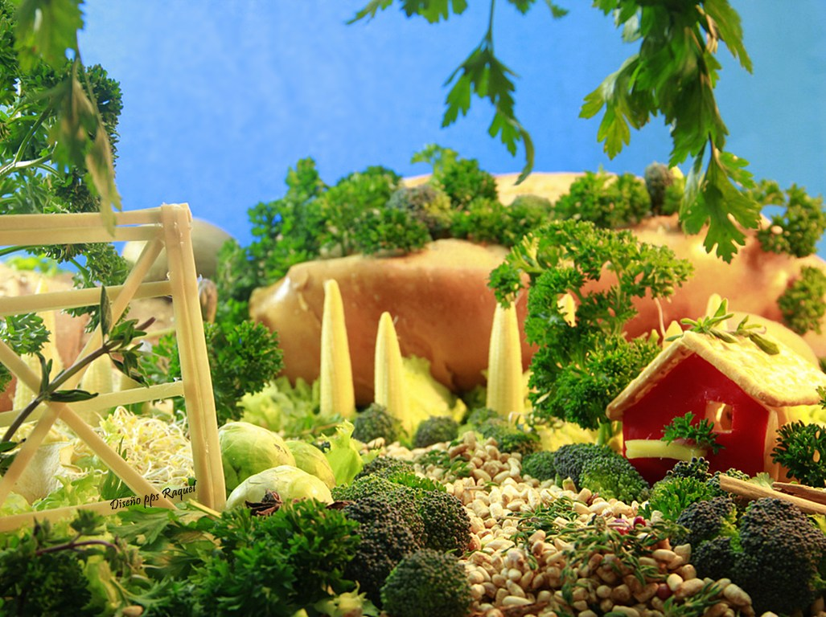

Slide 16
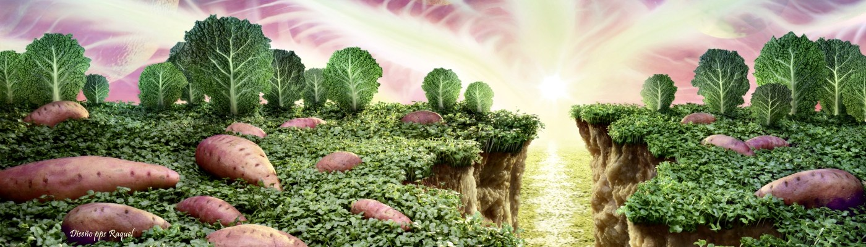

Slide 17
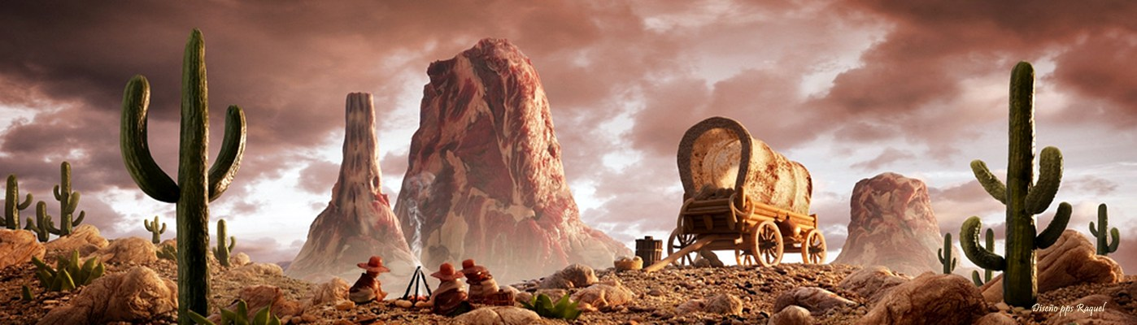

Slide 18
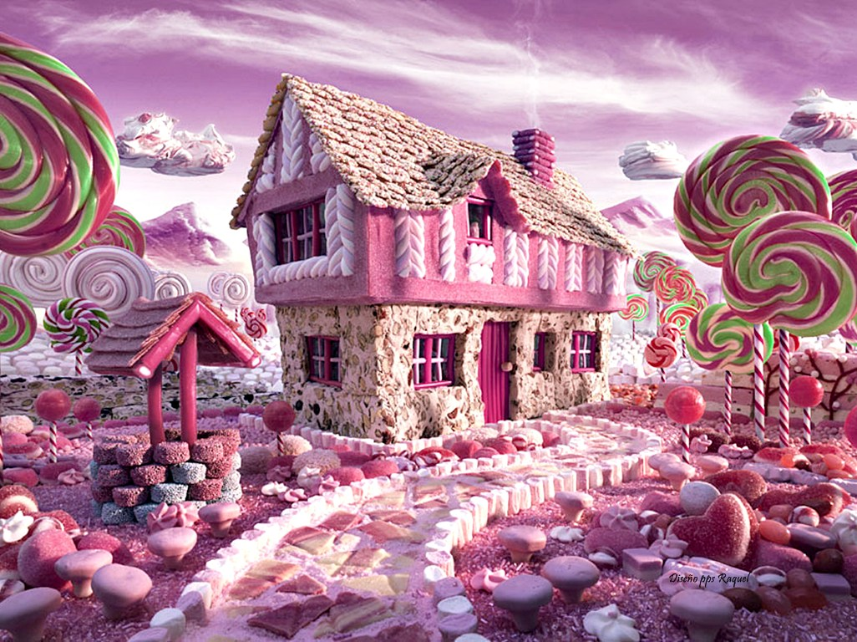

Slide 19
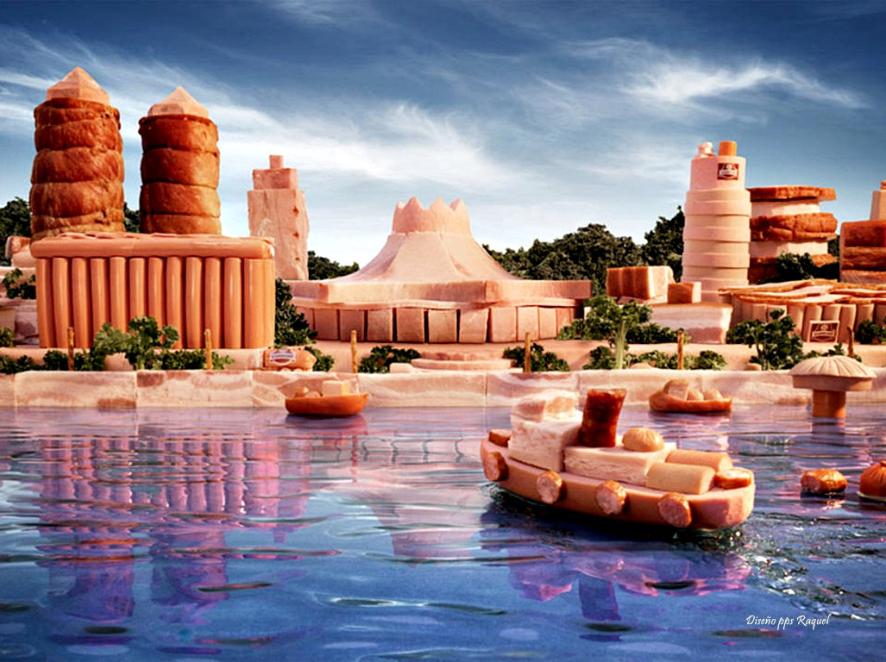

Slide 20
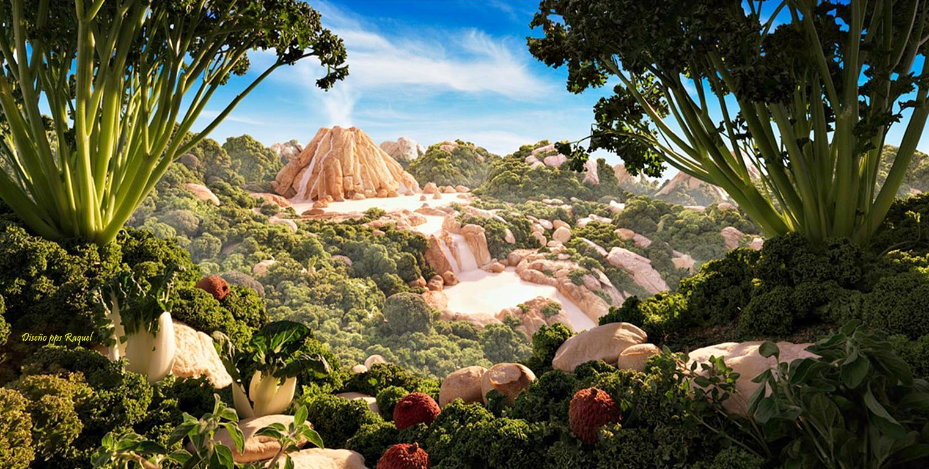

Slide 21
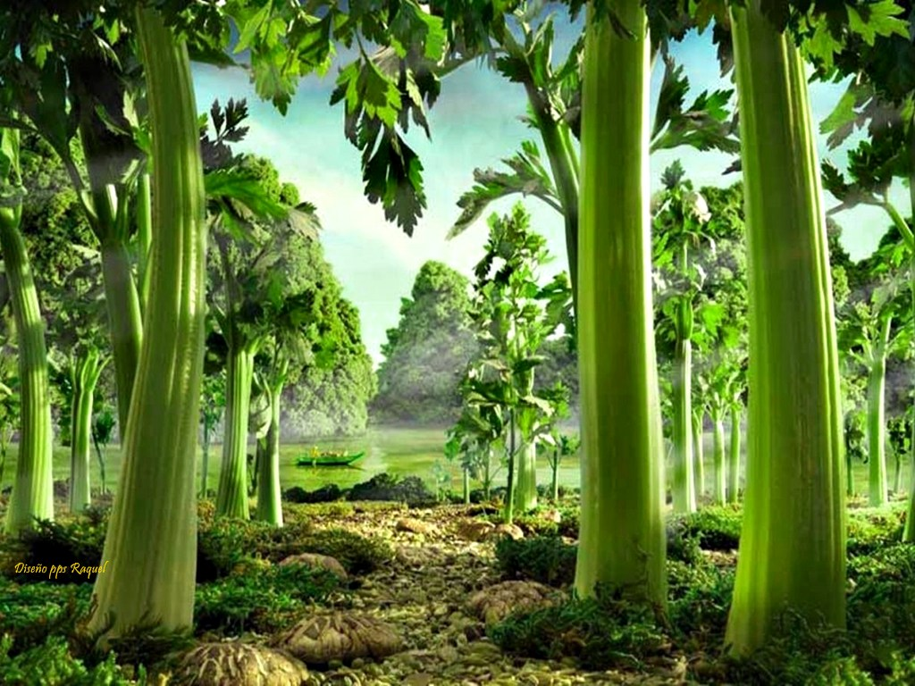

Slide 22
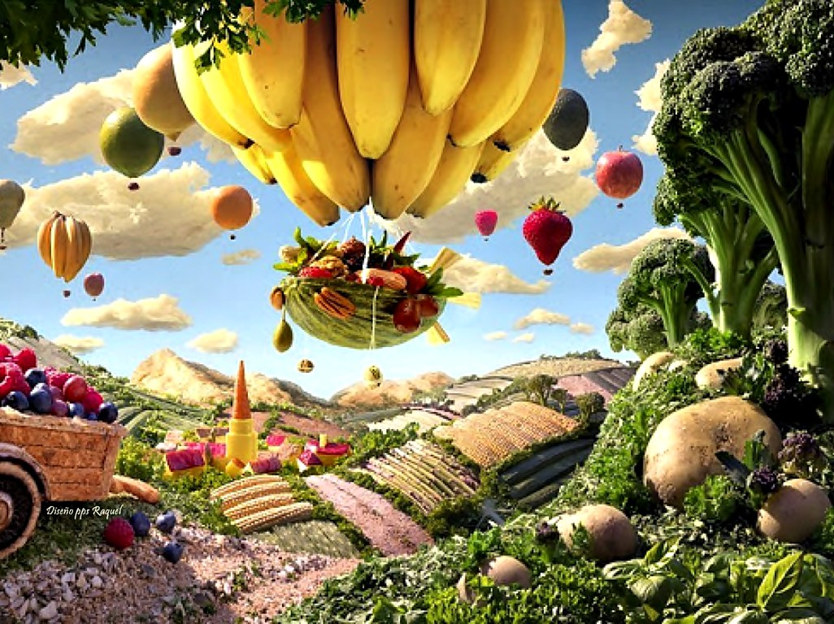

Slide 23
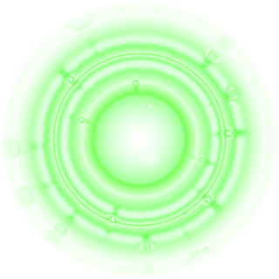
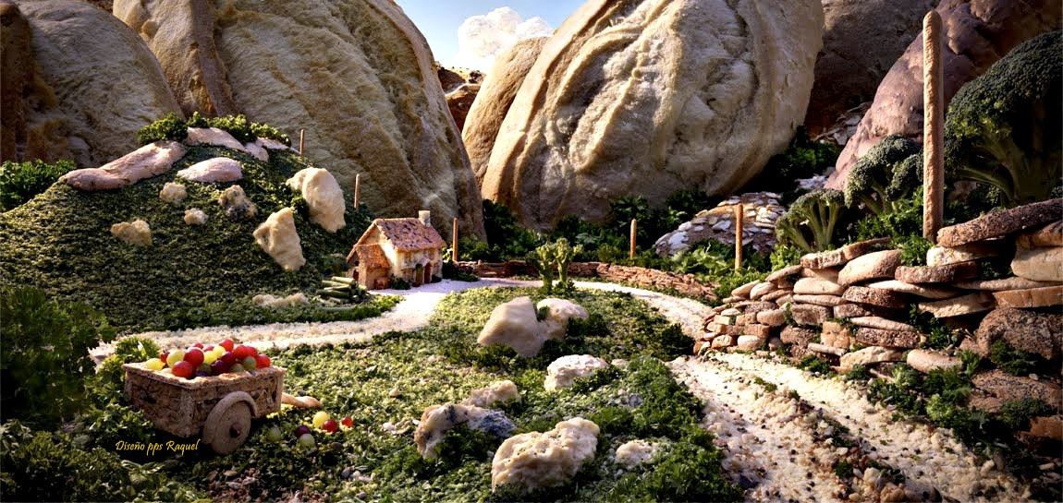

Slide 24
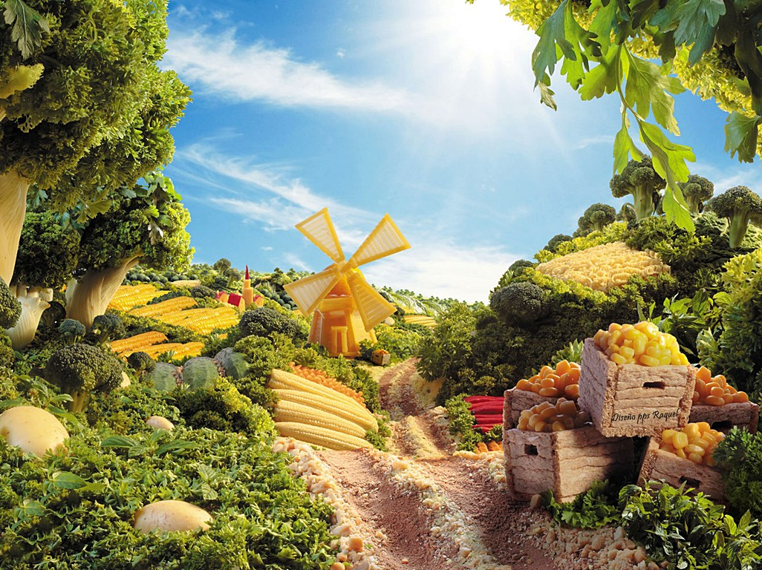

Slide 25
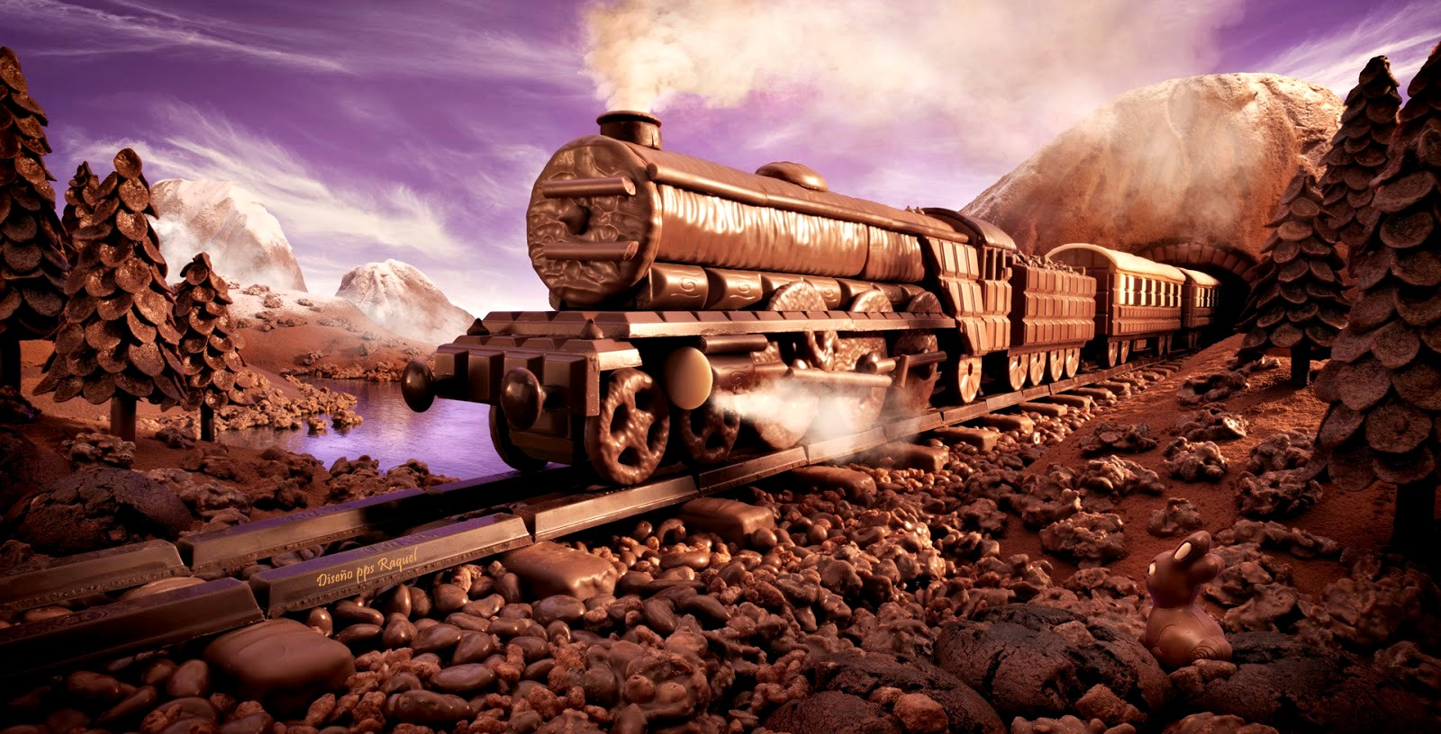

Slide 26
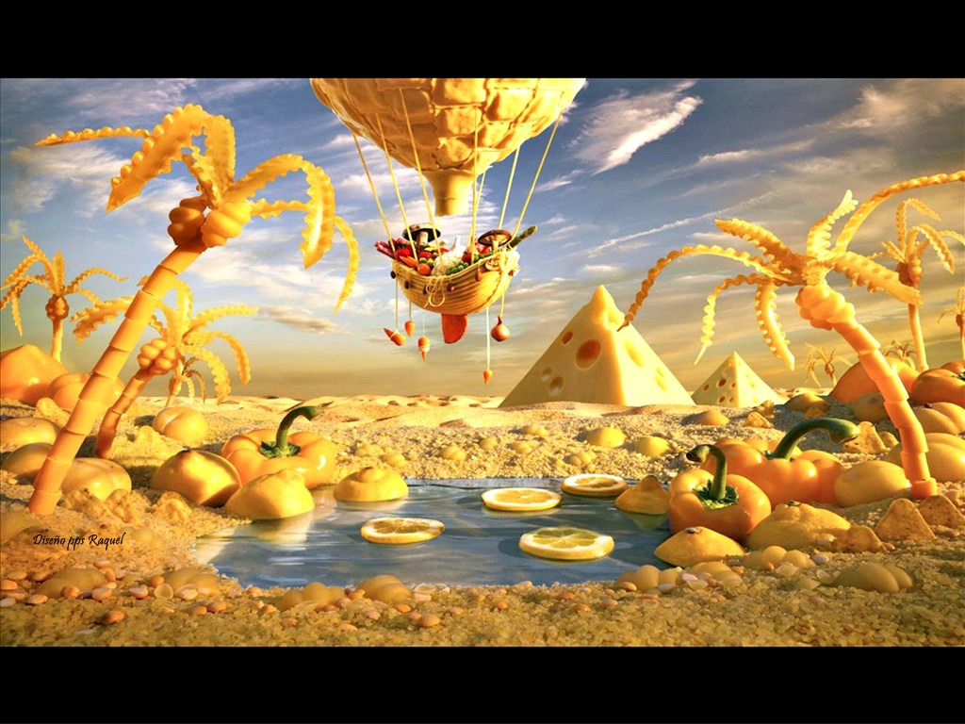

Slide 27
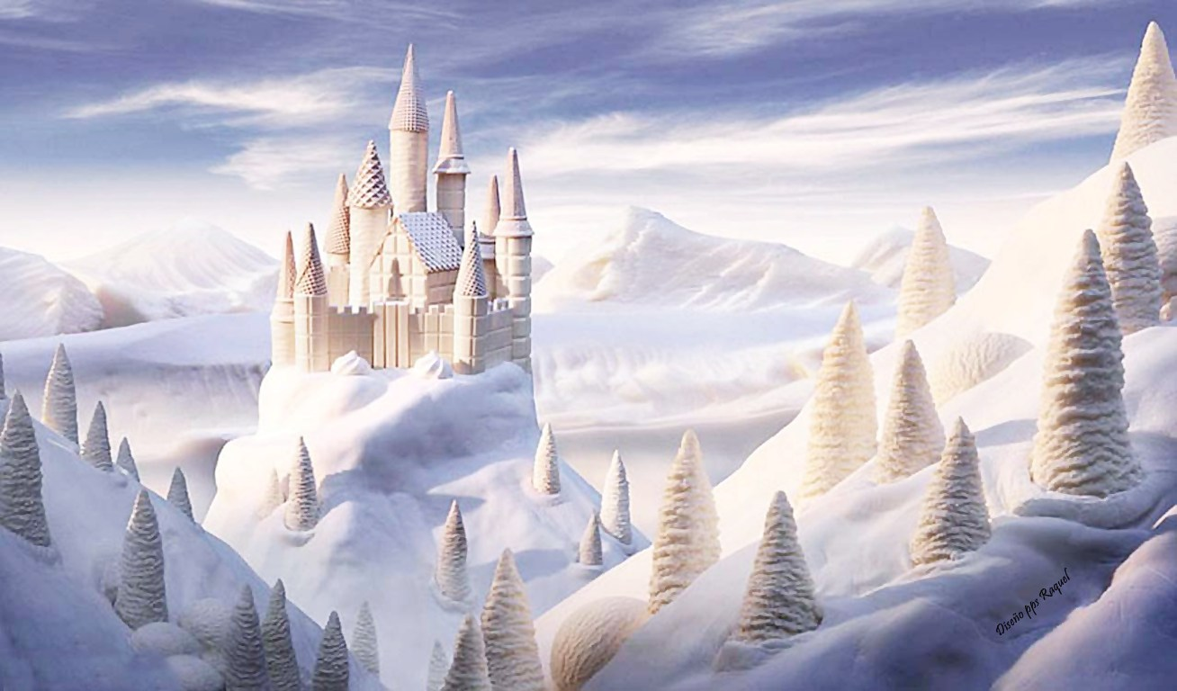

Slide 28
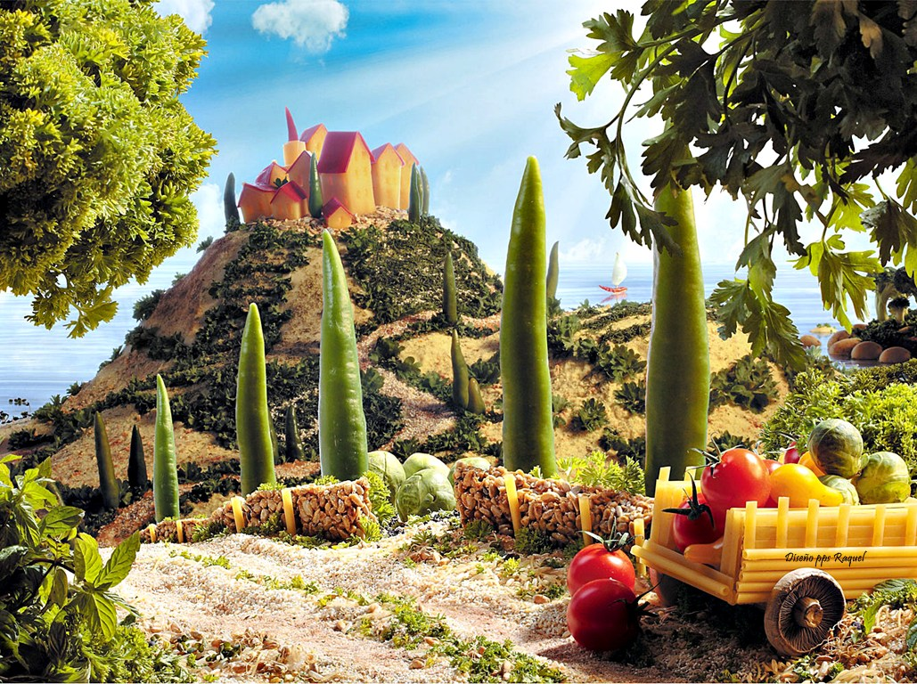


Slide 29
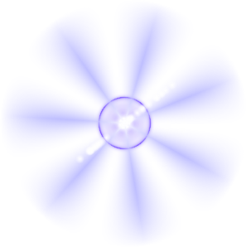
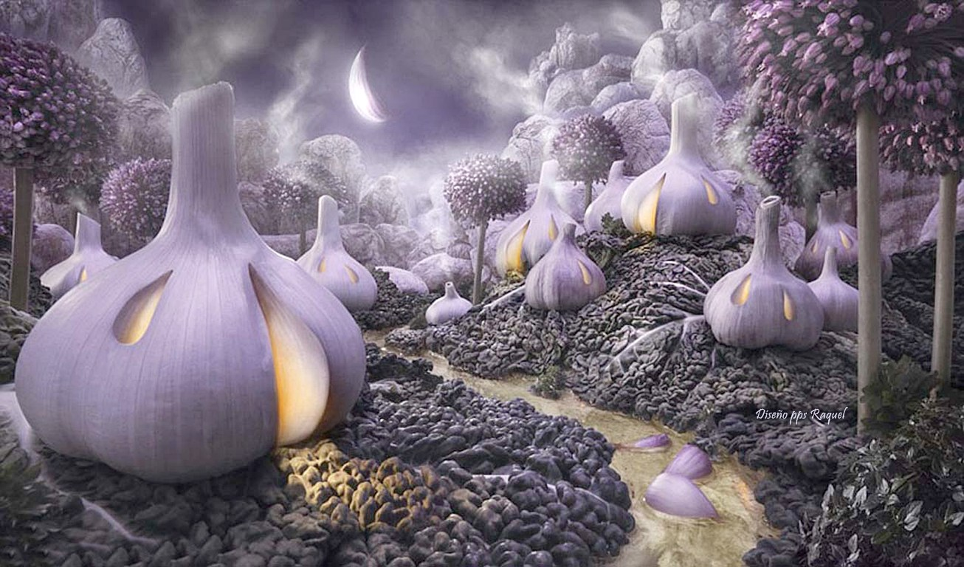

Slide 30
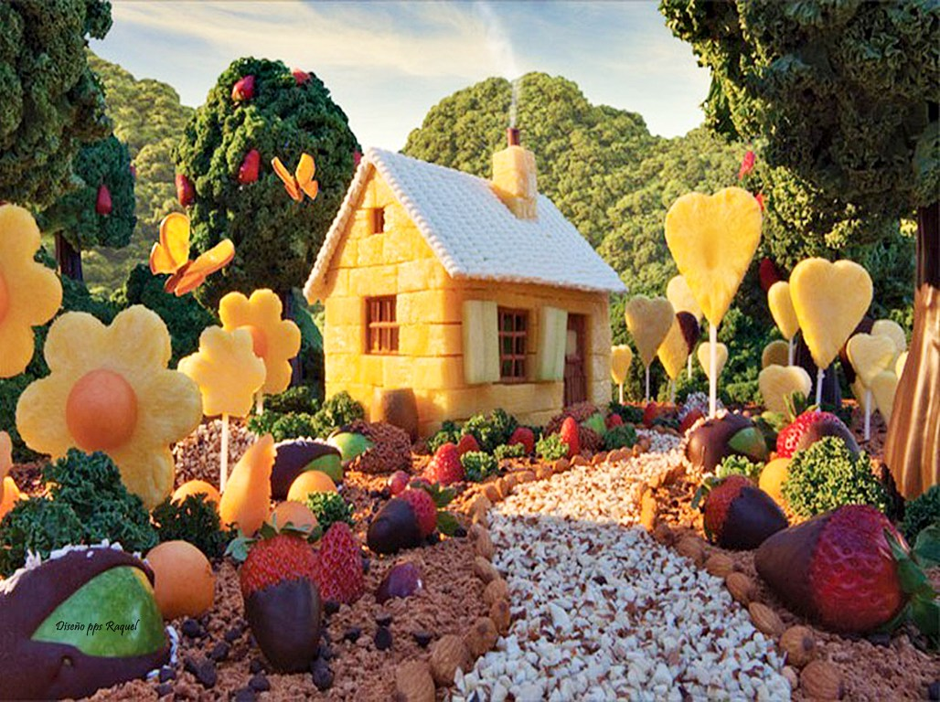

Slide 31
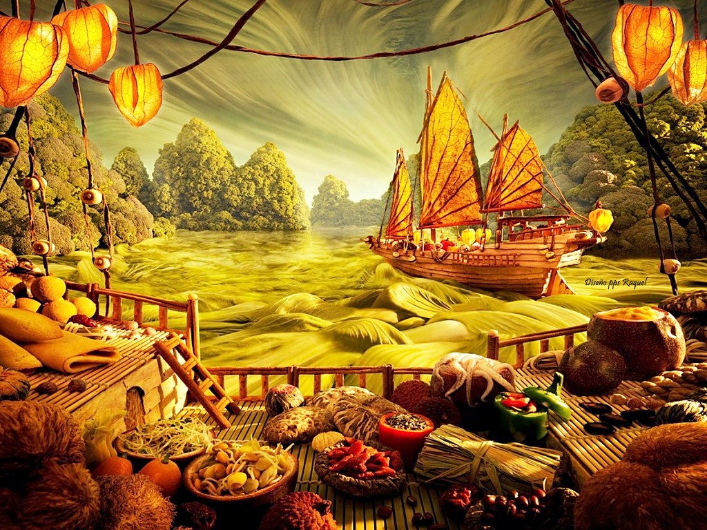

Slide 32
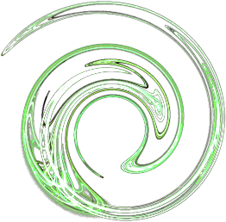
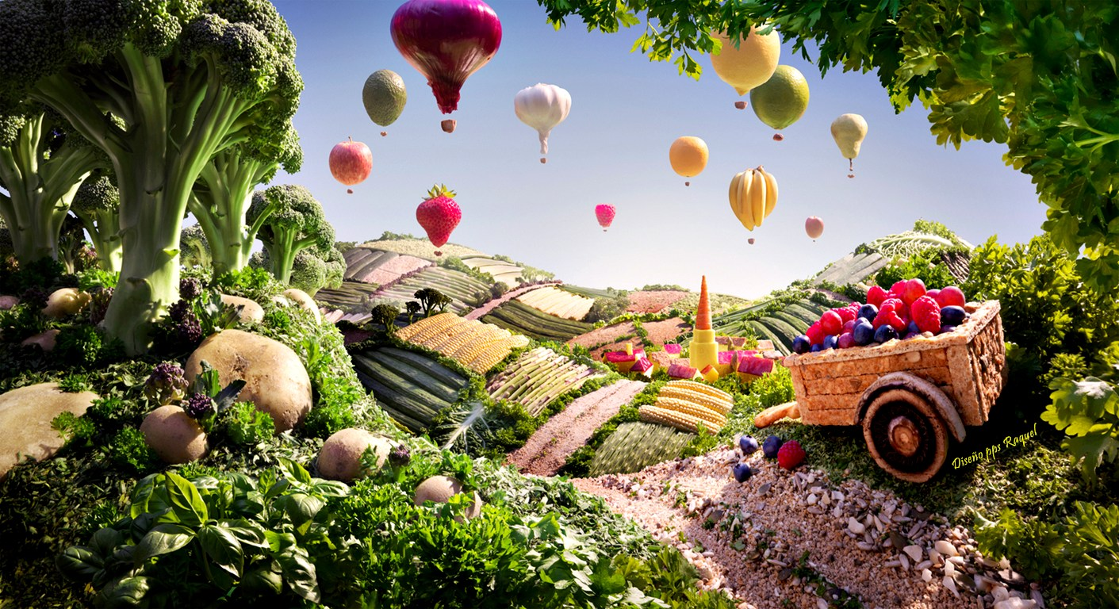

Slide 33
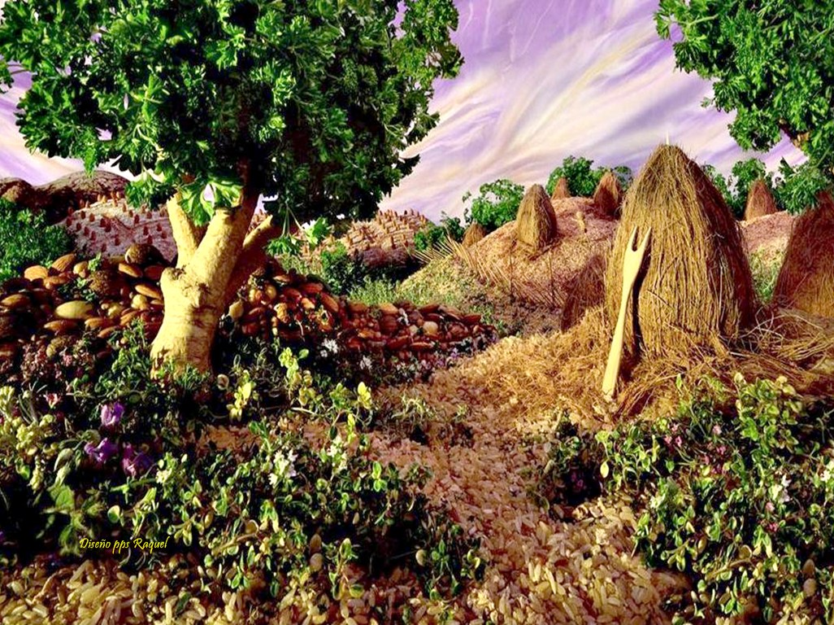

Slide 34

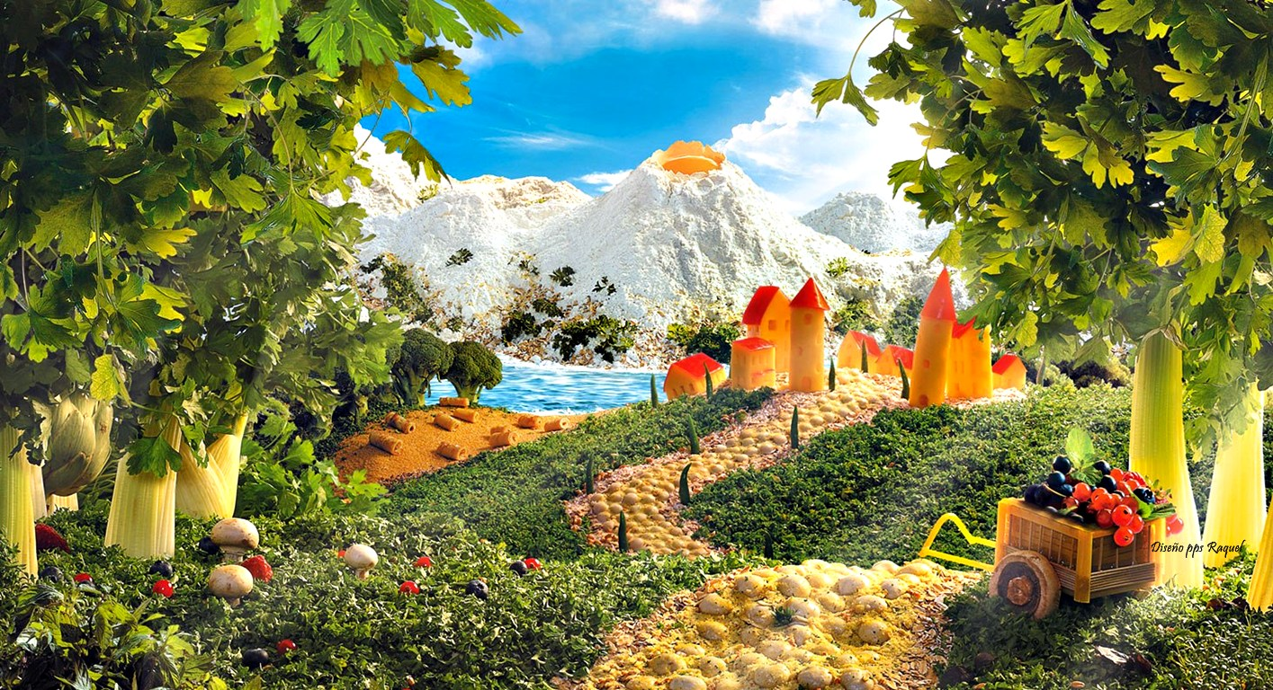

Slide 35


Slide 36


Slide 37


Slide 38




Slide 40


Slide 41


Slide 42


Slide 43


Slide 44


Slide 45


Slide 46


Slide 47


Slide 48


Slide 49


Slide 50



Slide 51




Accede a la sección que desees desde aquí:
PPS Exclusivos
Dedicatorias | Fechas Especiales | Graciosos | Historia y arte | Lugares | Musicales
Naturaleza y Ciencias | Política | Reflexión | Religiosos | Románticos | Salud
Si deseas recibir pps periódicamente en tu correo electrónico subscríbete aquí:

